Slide 1
HERZIENE WONINGWET

Slide 2
Herziene Woningwet
Wet- en regelgeving
Per onderwerp
Algemeen
Voor Stadlander

Slide 3
Voorgeschiedenis Herziene Woningwet

Slide 4
Nu de uitvoering
Sinds 1 juli 2015 nieuwe wet van kracht.
Besluit Beheer Sociale Huursector (BBSH) vervangen door de Woningwet 2015 en Besluit Toegelaten Instellingen Volkshuisvesting (BTIV): de regels voor woningcorporaties.
Concretisering BTIV in Ministeriele Regelingen (MR’s).
MR’s in drie termijnen ingevoerd:
1 juli 2015
1 januari 2016
1 januari 2017

Slide 5
Wijzigingen in hoofdlijnen
Relatie met huurders en gemeenten
Scheiden of splitsen van DAEB en niet-DAEB activiteiten
Beperking werkterrein

Slide 6
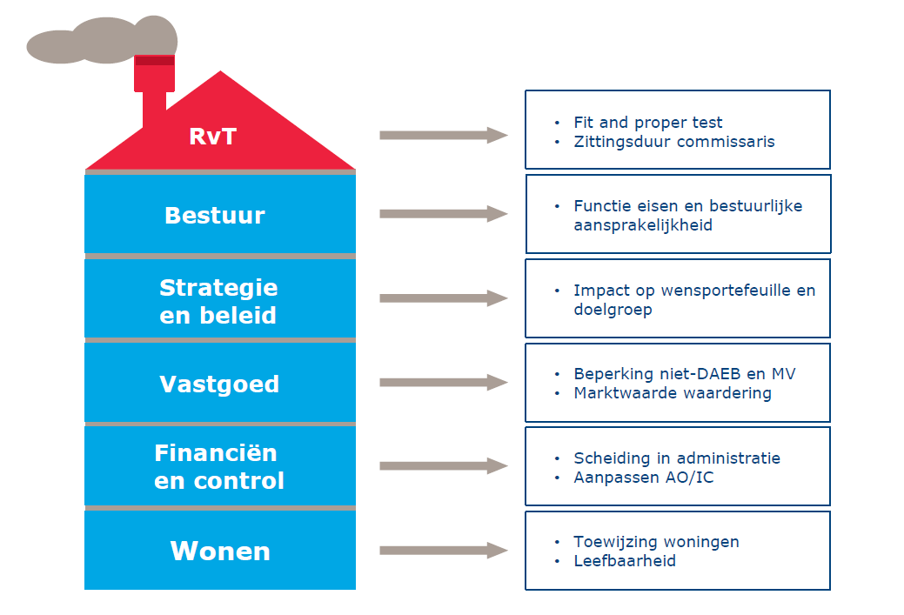
Raakt de hele organisatie

Slide 7
Per onderwerp
Stelsel Verslaglegging
Statuten Gemeenten
Intern toezicht Prestatieafspraken
Bestuur Huurdersverenigingen
Scheiden en splitsen Passend toewijzen
DAEB en niet-DAEB Klachten en treasury
Markttoets Overcompensatie
Leefbaarheid Overige

Slide 8
Stadlander: intern toezicht
Benoeming 4 jaar, één keer verlengen
Stadlander: Herijken reglementen RvC, audit- en remuneratiecommissie, voordracht leden, toezichtskader, profielschets
Gereed voor 1-1-2017

Slide 9
Scheiden en splitsen
Keuze tussen administratieve scheiding / juridische splitsing (met niet-DAEB naar dochter)
Geen verplichting scheiding/splitsing van vermogen - bij jaaromzet minder dan € 30 miljoen; - bij minder dan 5% niet-DAEB; - bij minder dan 10% van de jaarinvestering in niet-daeb geïnvesteerd
Scheidings/splitsingsplan voor 1 jan 2017 indienen bij toezichthouder, met daarin onder meer ‘te liberaliseren’ woningen
Bij inleveren plan uitgebreide set documentatie verplicht:
zienswijze gemeenten en huurders
financiële plannen
ontwerpstatuten

Slide 10
DAEB
Doelgroep
Huishoudens tot € 34.911 (80%) en € 38.950 (10%)
Zorgindicatie voor verblijf, ADL-assistentie of 10u zorg p/wk min. 1 jr
Studenten
Woningen
Gereguleerde huurovereenkomsten en huurprijs onder € 710,68
Maatschappelijk vastgoed
Bestaand mag blijven
Uitgangspunten voor nieuw
Bedrijfsmatig vastgoed
Uitgangspunten maatschappelijk vastgoed
Leefbaarheid
Diensten
In werkgebied wat niet primair voor anderen is

Slide 11
Niet-DAEB I
Doelgroep
Onbeperkt
Woningen
Geliberaliseerde woningen (> € 710,68)
Bedrijfsmatig vastgoed (incl. maatschappelijk)
Uitgangspunten
Financiering
Extern en zelfstandig, zeer beperkt intern
Goedkeuring

Slide 12
Leefbaarheid/maatschappelijk vastgoed
Investeren in leefbaarheid wordt beperkt. Enkel voor eigen huurders en directe nabijheid woongelegenheden
Initiatieven gemeente en huurders kunnen proportioneel worden ondersteund. Sponsoring verboden
Leefbaarheidsuitgaven max. €125 per DAEB-woning
Bestaand maatschappelijk vastgoed is DAEB, nieuwbouw grotendeels niet-DAEB
10% van maatschappelijk vastgoed mag commerciële bestemming krijgen. Verzorgingshuizen tijdelijk 25%

Slide 13
Leefbaarheid
Toegestaan is:
Huurders en directe nabijheid woongelegenheden proportioneel
Woonmaatschappelijk werk, incl. bijdrage problemen achter voordeur
Aanleg/onderhoud kleinschalig infrastructuur nabij woongelegenheden
Plannen ter bevordering schone woonomgeving, voorkomen overlast en bevorderen veiligheid.
Geen sponsoring, behoudens lopende contracten
Budget: max. € 125,- per DAEB-woning
Stadlander ca. € 1,2 miljoen. Dat is (1.200.000 : 14.500 =) €82,75 per woning.

Slide 14
Jaarverslaggeving
Vanaf verslagjaar 2016 dient jaarverslag op alle onderdelen voor 1 mei te zijn vastgesteld
Interne procesgang daarop aanpassen
Gescheiden vastlegging over DAEB en niet-DAEB
Aan DVI/DPI zullen nieuwe elementen voortkomend uit nieuwe regelgeving worden gevoegd. Zoals:
Passend toewijzen (en nieuwe toewijzingsnorm)
Nieuwe toewijzingsnorm (80/10/10)
Beleggingen
Marktwaarde in verhuurde staat
15 dec dient DPI verzonden te worden

Slide 15
Marktwaarde
Verplicht om in jaarrekening te gaan waarderen op marktwaarde in verhuurde staat:
Waarderingshandboek beschikbaar. Keuze tussen basis- en fullvariant
Goede ordening basisgegevens nodig voor hanteren marktwaarde
Over 2015 al op die manier waarderen, want dVi over 2015 vraagt om opgave marktwaarde in verhuurde staat
WSW blijft bedrijfswaarde hanteren

Slide 16
Gemeenten
Aanbod doen op gemeentelijk volkshuisvestingsbeleid
Redelijkheid
< 1 juli overzicht voorgenomen werkzaamheden 5 jr
Uitzondering: 1 november 2015 opgave over 2016
Jaarlijks doet minister voor 1 juli (2015 voor 1 november) opgave van investeringscapaciteit van corporatie (ook aan gemeenten)
Mogelijkheid tot vorming woningmarktregio’s
Informatierecht
Meer mogelijkheden voor opvraag
Markttoets
Uiterlijk 15 december verzending dPi aan gemeente, huurders en Minister.
Prestatieafspraken
Vastlegging bijdrage in redelijkheid

Slide 17
Prestatieafspraken
Corporatie dient naar redelijkheid bij te dragen aan volkshuisvestingsbeleid in gemeente
Heeft gemeente woonvisie? Dan prestatieafspraken gemeente/huurder/corporatie verplicht
Geschillen kunnen dan worden voorgelegd aan AW
Ter voorbereiding prestatieafspraken informeert corporatie gemeente over:
‘indicatieve investeringscapaciteit’
voornemens verkopen, sloop, transformatie en nieuwbouw (jaarlijks voor 1 juli, in 2015 voor 1 november 2015)

Slide 18
Prestatieafspraken (2)
Onderwerpen volgens AMvB: betaalbaarheid, bereikbaarheid, kwaliteit en duurzaamheid, huisvesting speciale doelgroepen, nieuwbouw (sociaal en commercieel), leefbaarheid en MOG, verkoop en liberalisatie
Minister: De thema’s die met voorrang aan de orde komen in de periode 2016 tot en met 2019 zijn:
Betaalbaarheid en beschikbaarheid voor de doelgroep ;
Realiseren van een energiezuinige sociale huurwoningvoorraad conform de afspraken in het Nationaal Energieakkoord en het Convenant Energiebesparing Huursector;
Huisvesten van urgente doelgroepen;
Realiseren van wonen met zorg en ouderenhuisvesting i.v.m. langer zelfstandig wonen.

Slide 19
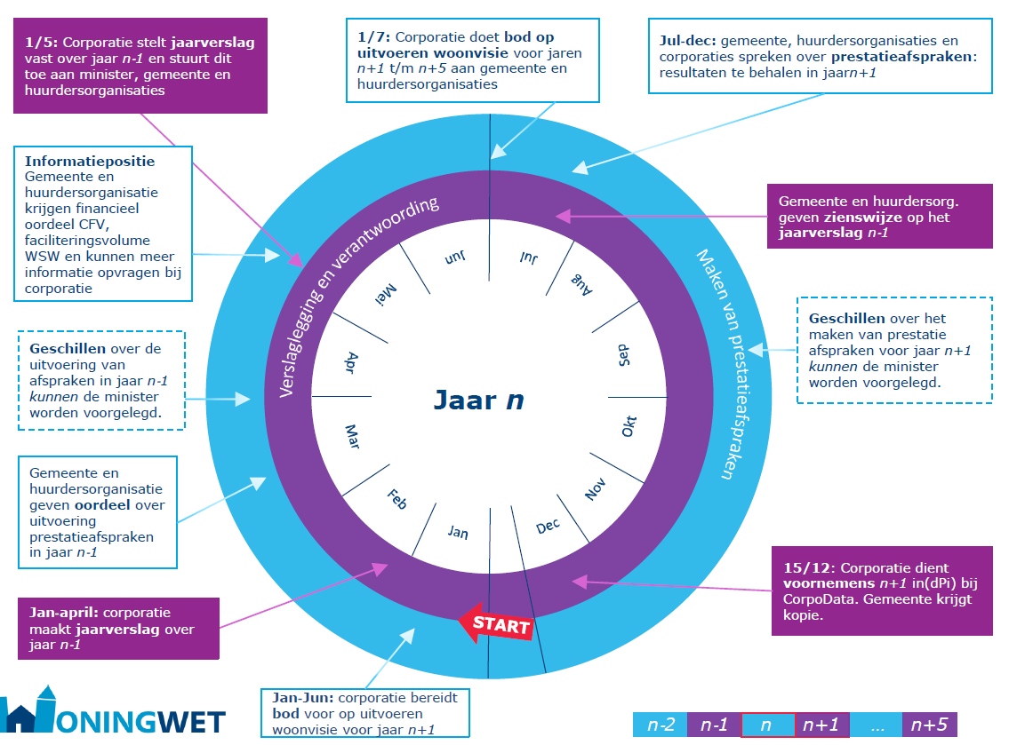
Prestatieafspraken

Slide 20
Huurdersvereniging
Wijzigingen in Overlegwet
Benoeming min 1/3e deel leden RvC
Recht op bijstand deskundigen / scholing
Bevoegd tot enquête (2:345 BW)
Recht op toezending / inzage documenten
Dubbelrol prestatieafspraken
Stadlander: aanpassen samenwerkingsovereenkomst en budgetten in begroting voor 2016

Slide 21
Passend toewijzen
Per 1 januari 2016 dient bij woningtoewijzing aan 95% van de huurtoeslaggerechtigden een woning onder de ‘aftoppingsgrens’ te worden aangeboden
Voor 1- en 2 persoonshuishoudens < € 576,87
Voor huishoudens met 3 of meer personen < € 618,24
Toetsinkomen sluit aan bij EU-toewijzingsregels (IBRI-formulier)
90% toewijzingsregel verandert in ‘80/10/10’
80% onder € 34.911
10% boven € 34.911 en onder € 38.950
10% ‘vrij’ met voorrang voor urgenten cf. huisvestingsverordening.

Slide 22
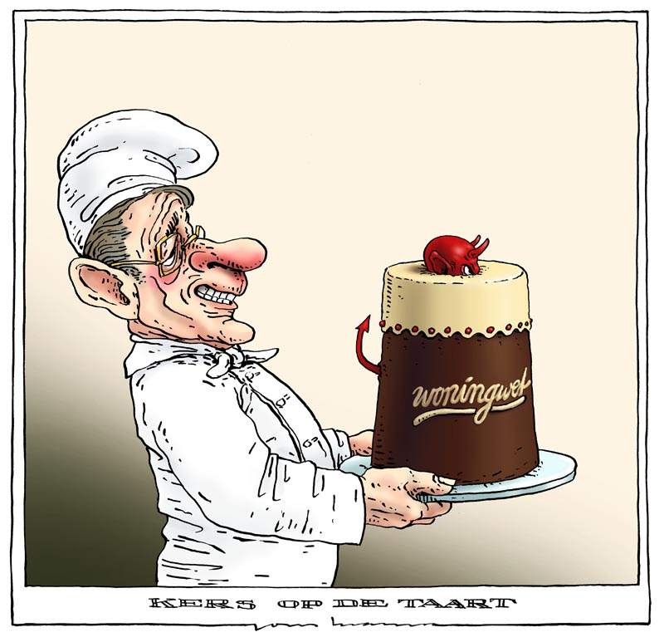
Overig
Visitatie 1x per 4 jaar
Stadlander moet aanvraag doen in 2015
Huurprijsverhoging: percentage bij AMvB
Huursombenadering met maximale huurverhoging
Inkomensafhankelijke huurverhoging vanaf € 39.874
Sloopreglement en verhuiskostenreglement
Toets sociaal plan/werkblad onderhoud

Slide 23
Vragen ?

